Slide 1
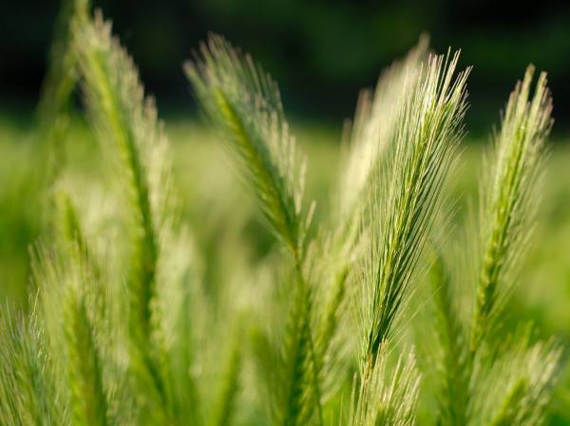
Зерновые культуры
Стропус Л.Ю.
Сафиулина Л.Р.

Slide 2
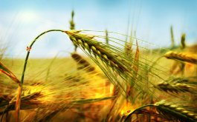
Из истории происхождения пшеницы
В 3 – 4 тысячелетии до новой эры в стране Шумер зародилась пшеница.
Из Передней Азии ещё в глубокой древности пшеница расселилась по всей Европе и Азии.
В процессе эволюции род пшеницы претерпел значительные изменения.
В дореволюционной России пшеницу выращивали в основном на Украине, на Дону и Кубани, в Поволжье, на юге Урала, в Сибири.

Slide 3
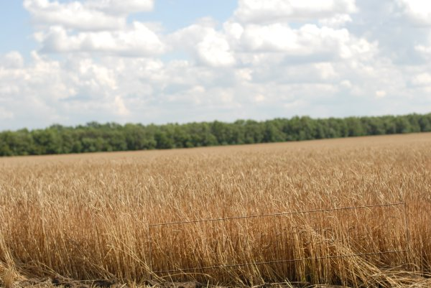
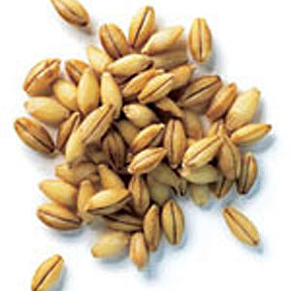
Угадай-ка!
Загадаю загадку,
Закину на грядку,
А время пройдёт,
Калачом взойдёт.
Матушкой-весной
В платье цветном,
Матушкой-зимой
В саване одном.
поле
зерно

Slide 4
Какие виды зерновых культур вы знаете?

Slide 5
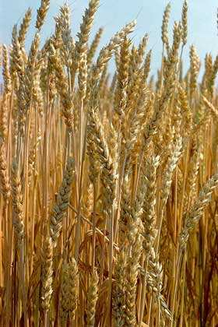
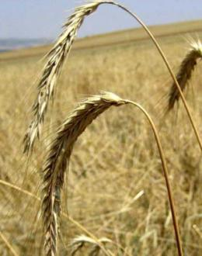
Виды зерновых культур
пшеница
рожь

Slide 6
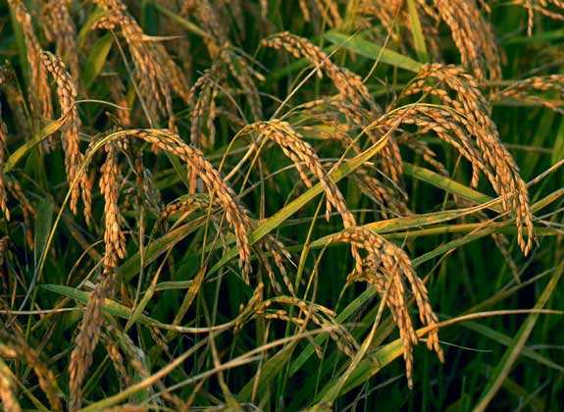
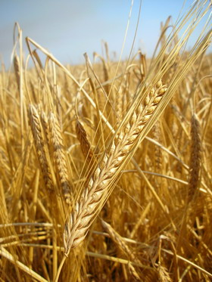
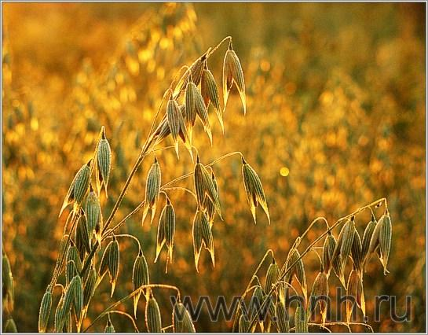
рис
ячмень
овёс

Slide 7
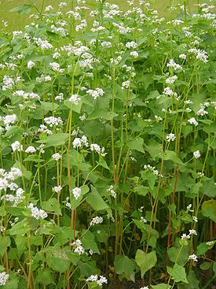
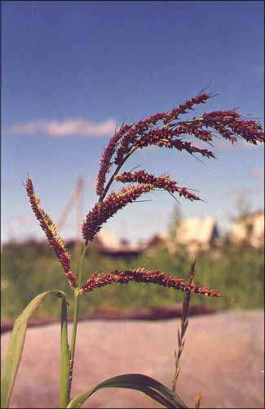
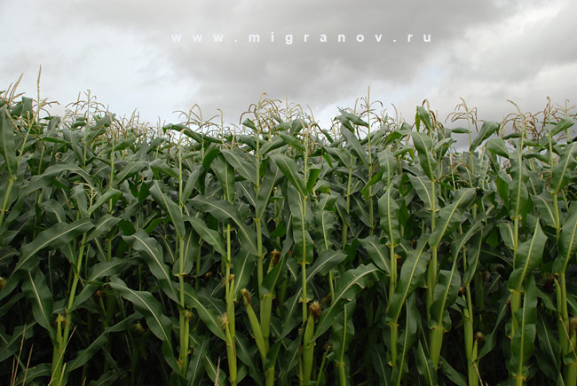
просо
гречиха
кукуруза

Slide 8
Как вы думаете, достаточно ли зерно посадить в сухую почву?

Slide 9
Какие условия будут влиять на прорастание и развитие зерновых культур?

Slide 10
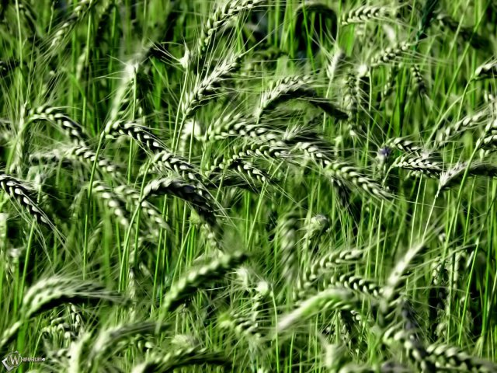
Температура
почвы и воздуха
Влажность почвы
Длина
светового дня

Slide 11
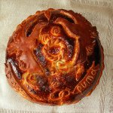
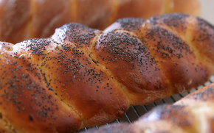
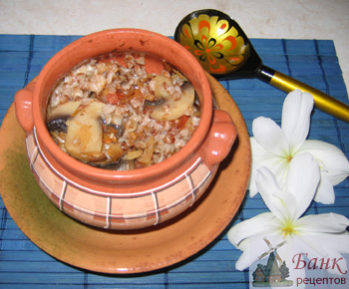
Изделия из зерновых культур
каравай
плетёнка
торт
перья
каша

Slide 12
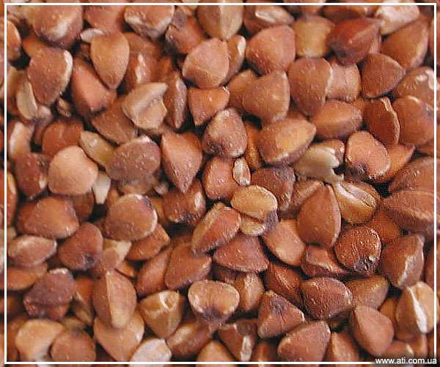
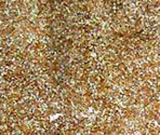
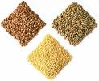
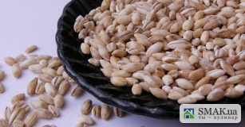
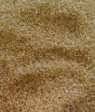
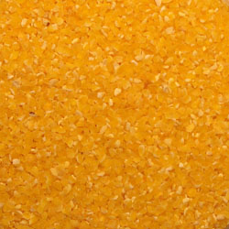
Крупы
ячневая
овсяные
гречневая
перловая
пшеничная
кукурузная

Slide 13
Арифметическая грамматика
Города – да + х =
горох
Кол + ось – ь =
колос
Греция – ци + чих – я + а =
гречиха
Мороженое – мо – е + ь – ено =
рожь

Slide 14
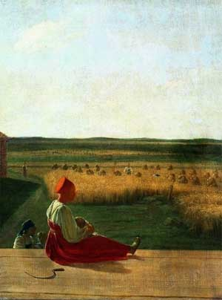
Картины и фотографии хлебных полей
А. Венецианов

Slide 15
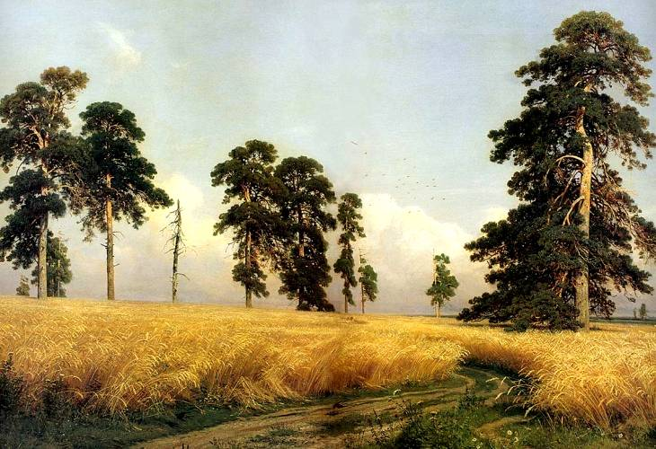
И.И.Шишкин

Slide 16
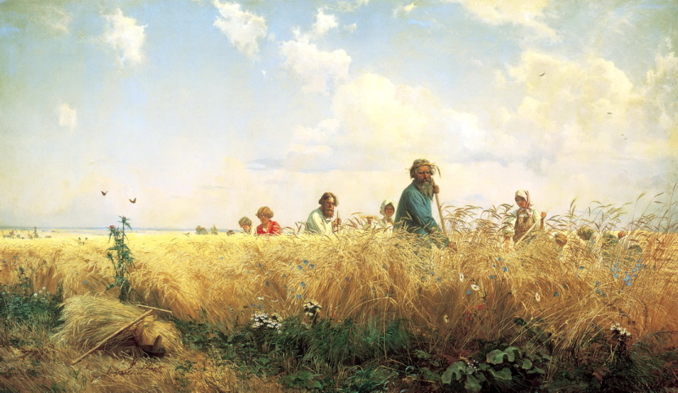
Г. Мясоедов

Slide 17
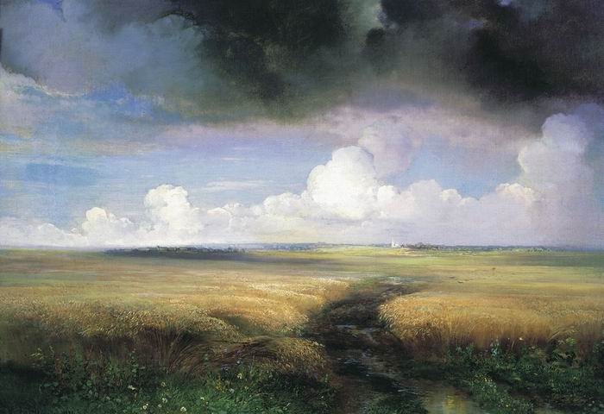
А. Саврасов

Slide 18
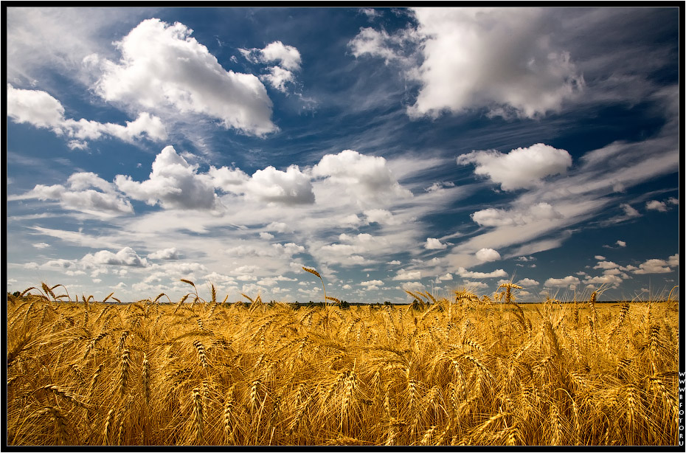

Slide 19
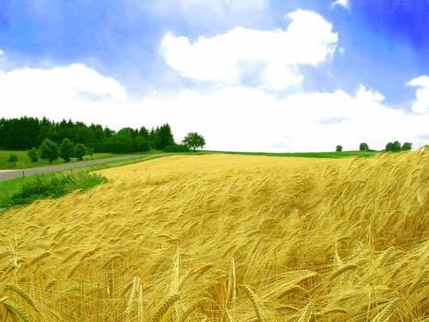

Slide 20
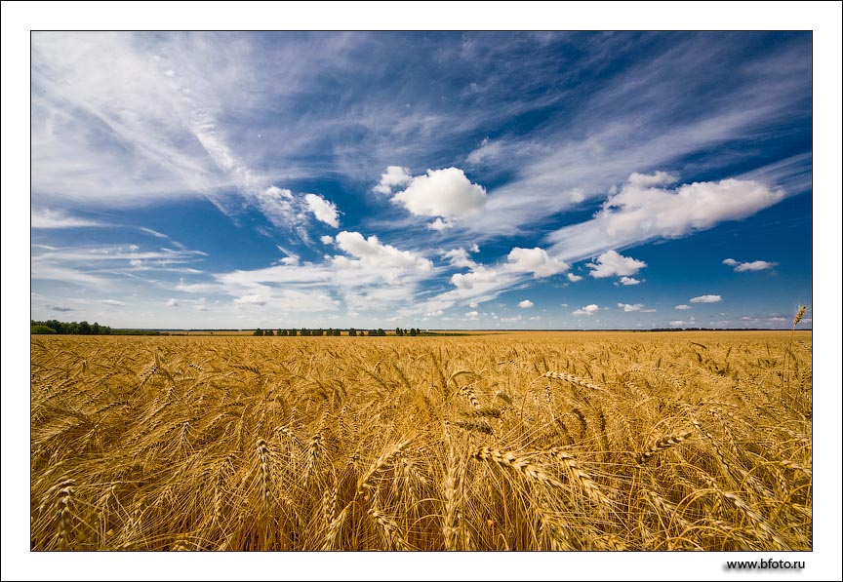

Slide 21
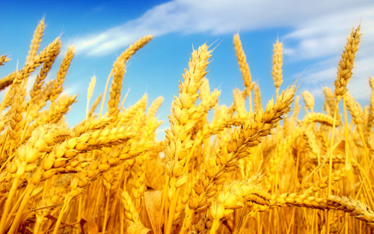

Slide 22
Спасибо за внимание

